Slide 1




برنامج دعم التعلمات الأساس
رياضيات--
المستوى
3
المسار
2
لبنة جمع
الحصة : مراجعة وتوليف

Slide 2




توجيهات لاستعمال العرض
شرائح خاصة بالأستاذ
إرشادات وشروحات يجب على الأستاذ قولها
إيقاف العرض والقيام بمناولة /نمذجة

Slide 3



توجيهات لاستعمال الكراسة
باقي الأنشطة تنجز في المنزل
أنشطة تنجز في القسم كما هي معروضة على الشرائح

Slide 4


أهداف الحصة
في نهاية الحصة سيكون التلاميذ قادرين على:
قراءة الأعداد من 0 إلى 999
إجراء عمليات جمع باحتفاظ أو أكثر
حل مسائل بسيطة باستخدام استراتيجية الأسئلة الأربعة

Slide 5

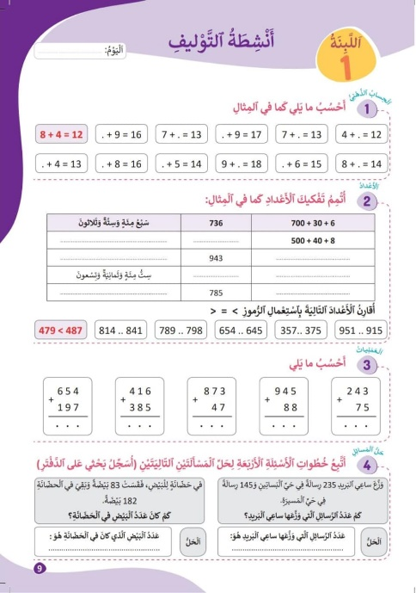

الإعداد المادي للأستاذ
المذكرة اليومية
صفحة أنشطة التوليف
العرض الرقمي

Slide 6


هيكلة الحصة
1 – أنشطة المراجعة والتوليف
2 – أنشطة مراجعة على الكراسة
قراءة وتفكيك وترتيب الأعداد من 0 إلى 999
3 –تمرير رائز التصديق على اللبنات
قراءة الأعداد من 0 إلى 999
انجاز عمليتي جمع باحتفاظ
حل مسألة
4 –لعبة
عجلة الأعداد

Slide 7







أيقونات توجيهية
هذا النشاط مرتبط بتوظيف الألواح.
المناولة والألعاب
العمل الجماعي
العمل الثنائي
عمل فردي على الكراسة
أصغي إلى أستاذي وأطلب الإذن للحديث
أُحَضِّرُ لوازمي المدرسية قبل بداية الدرس.
العمل في مجموعات صغرى

Slide 8

مراقبة الواجبات المنزلية
يراقب الأستاذ إنجازات المتعلمين قبل بداية الحصة

Slide 9

ألعاب | عمليات وحل المسائل | الأعداد | نشاط اعتيادي | افتتاح الحصة
مرحبا بكم أعزائي سنبدأ حصة اليوم، انتبهوا جيدا
مرحبا بكم أبنائي الأعزاء

Slide 10




ألعاب | عمليات وحل المسائل | الأعداد | نشاط اعتيادي | افتتاح الحصة
أبنائي الأعزاء، ضعوا اللوحة والقلم والكراسة في القمطر، ستحتاجونها في هذه الحصة.
كراسة
دفتر البحث
قلم الرصاص
لوحة

Slide 11

أنشطة المراجعة والتوليف
الحساب الذهني السريع

Slide 12

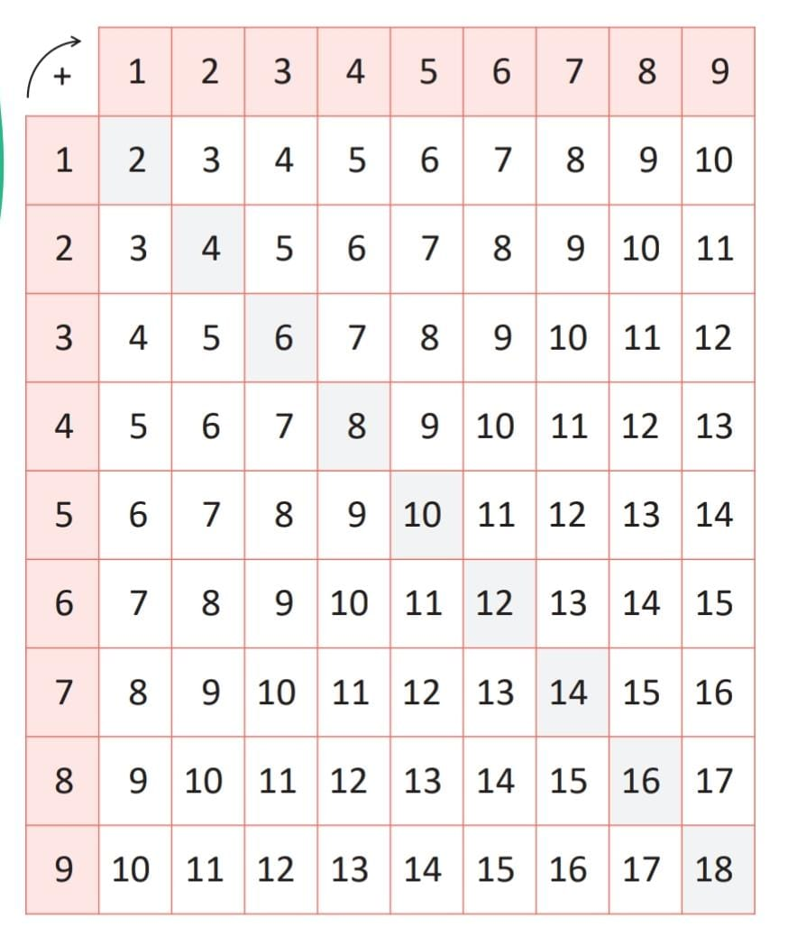
ألعاب | عمليات وحل المسائل | الأعداد | نشاط اعتيادي | افتتاح الحصة
  أبنائي الأعزاء سأطلب من أحدكم أن يقرأ جدول الجمع كما تعرفنا منقبل، سيساعدنا ذلك في التدرب على الحساب السريع.
  يعين 3 تلاميذ لقراءة الجدول

Slide 13
ألعاب | عمليات وحل المسائل | الأعداد | نشاط اعتيادي | افتتاح الحصة
  ستقومون الآن بتحديات ثنائية باستعمال جدول الجمع. سيمسك تلميذ جدول الجمع ويطرح على منافسه 5 عمليات، يجيب التلميذ الثاني بسرعة (يحتسب الأستاذ بمعية التلاميذ عدد الإجابات الصحيحة وتسجل على السبورة)، يتم تبادل الأدوار
  يعين ثنائي في كل مرة (3 إلى 4 ثنائيات على الأكثر).
نمذجة كيفية ملء المخطط الشمسي لعائلة العدد 10 باستعمال الخشيبات

Slide 14
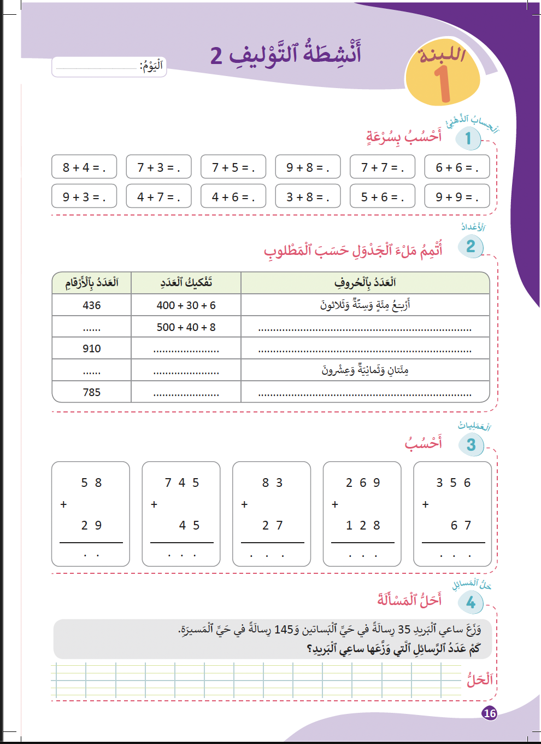
ألعاب | عمليات وحل المسائل | الأعداد | نشاط اعتيادي | افتتاح الحصة
  خذوا كراساتكم ص 16

Slide 15
ألعاب | عمليات وحل المسائل | الأعداد | نشاط اعتيادي | افتتاح الحصة
  أنجزوا عمليات الحساب السريع (النشاط 1)

Slide 16
ألعاب | عمليات وحل المسائل | الأعداد | نشاط اعتيادي | افتتاح الحصة
  التصحيح
12
10
12
12
11
10

Slide 17
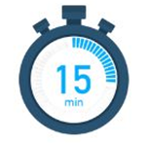
أنشطة المراجعة التوليف
قراءة وكتابة الأعداد من 0 إلى 999

Slide 18

ألعاب | عمليات وحل المسائل | الأعداد | نشاط اعتيادي | افتتاح الحصة
  سبق وأن تعرفنا على تمثيل الأعداد بالخشيبات وبالنقود سأعرض عليكم مجموعة من التمثيلات، اكتبوا العدد المناسب لكل تمثيل على ألواحكم
نمذجة التعرف على الاعداد بالخشيبات والحزم

Slide 19



ألعاب | عمليات وحل المسائل | الأعداد | نشاط اعتيادي | افتتاح الحصة
  الآن أكتبوا على ألواحكم العدد المناسب للتمثيل.
..

Slide 20
ألعاب | عمليات وحل المسائل | الأعداد | نشاط اعتيادي | افتتاح الحصة
  التصحيح
375

Slide 21
ألعاب | عمليات وحل المسائل | الأعداد | نشاط اعتيادي | افتتاح الحصة
  الآن أكتبوا على ألواحكم بالحروف العدد المناسب للتمثيل.
..

Slide 22
ألعاب | عمليات وحل المسائل | الأعداد | نشاط اعتيادي | افتتاح الحصة
  التصحيح
مئتان وأربعة وستون

Slide 23
ألعاب | عمليات وحل المسائل | الأعداد | نشاط اعتيادي | افتتاح الحصة
  الآن أكتبوا على ألواحكم العدد المناسب للتمثيل كتابة مفككة.
..

Slide 24
ألعاب | عمليات وحل المسائل | الأعداد | نشاط اعتيادي | افتتاح الحصة
  التصحيح
3+40+400

Slide 25
ألعاب | عمليات وحل المسائل | الأعداد | نشاط اعتيادي | افتتاح الحصة
  أنجزوا النشاط 2 ص 16
  .

Slide 26
ألعاب | عمليات وحل المسائل | الأعداد | نشاط اعتيادي | افتتاح الحصة
  التصحيح
  يتم التصحيح بشكل تفاعلي على السبورة
  .
548
خمس مئة وثمانية وأربعون
0+10+900
تسع مئة وعشر
228
8+20+200
5+80+700
سبع مئة وخمسة وثمانون

Slide 27
أنشطة المراجعة والتوليف
إنجاز عمليات جمع باحتفاظ وبدون احتفاظ
حل مسائل باستعمال تقنية الأسئلة الأربعة

Slide 28
ألعاب | عمليات وحل المسائل | الأعداد | نشاط اعتيادي | افتتاح الحصة
  أنجزوا النشاط 3 ض 16
  يطلب الأستاذ من المتعلمين انجاز أكبر عدد ممكن من العمليات (3 دقائق)

Slide 29
ألعاب | عمليات وحل المسائل | الأعداد | نشاط اعتيادي | افتتاح الحصة
  التصحيح: يتم تعيين تلميذ في كل مرة لتصحيح عملية واحدة
  يتم التصحيح بشكل تفاعلي على السبورة
1
1
1
1
1
1
8 7
7 9 0
1 1 0
3 9 7
4 2 3

Slide 30
ألعاب | عمليات وحل المسائل | الأعداد | نشاط اعتيادي | افتتاح الحصة
  أنجزوا النشاط 3 ض 10

Slide 31
ألعاب | عمليات وحل المسائل | الأعداد | نشاط اعتيادي | افتتاح الحصة
  أنجزوا النشاط 4 ض 16
145 + 35 = 180
عدد الرسائل الذي وزعه ساعي البريد هو :

Slide 32

تمرير رائز التصديق على اللبنة
فردي / جماعي

Slide 33
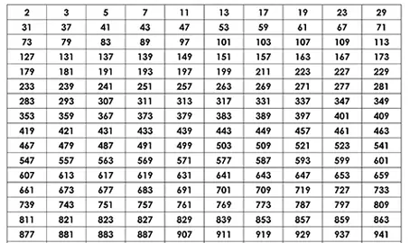
ألعاب | العمليات وحل المسائل | الأعداد | نشاط اعتيادي | افتتاح الحصة
  قراءة الأعداد (بشكل فردي يمر المتعلمون لقراءة الأعداد التي يشير إليها الأستاذ)
أثناء التمرير الفردي لرائز قراءة الأعداد من 0 إلى 999 يطلب الأستاذ من باقي المتعلمين إتمام انجاز أنشطة الكراسة

Slide 34
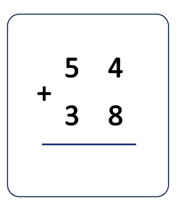
ألعاب | العمليات وحل المسائل | الأعداد | نشاط اعتيادي | افتتاح الحصة
  خذوا ألواحكم، انجزوا العملية (تمرير جماعي في دقيقتين)
  يحسب الأستاذ عدد التلاميذ الذين أجابوا بشكل صحيح عن العملية
7 4
5 3

Slide 35
ألعاب | العمليات وحل المسائل | الأعداد | نشاط اعتيادي | افتتاح الحصة
  خذوا ألواحكم، انجزوا العملية (تمرير جماعي في دقيقتين)
  يحسب الأستاذ عدد التلاميذ الذين أجابوا بشكل صحيح عن العمليتين معا
8 5
2 3

Slide 36

ألعاب | العمليات وحل المسائل | الأعداد | نشاط اعتيادي | افتتاح الحصة
  سأقرأ المسألة (يقرأ الأستاذ المسألة). أجيبوا عن المسألة بوضع العملية المناسبة وإنجازها (تمرير جماعي في 3 دقائق)
  يحسب الأستاذ عدد التلاميذ الذين أجابوا بشكل صحيح عن المسألة
وزع ساعي البريد 167 رسالة في حي الوردة و34 رسالة في حي الأمل. كم رسالة وزع ساعي البريد؟

Slide 37

لعبة:عجلة الأعداد

Slide 38



ألعاب | عمليات وحل المسائل | الأعداد | نشاط اعتيادي | افتتاح الحصة
  الآن سنلعب لعبة عجلة الأعداد.
ٍٍ
المئات
في مجموعات يلعب المتعلمون لعبة عجلة الأعداد.

Slide 39
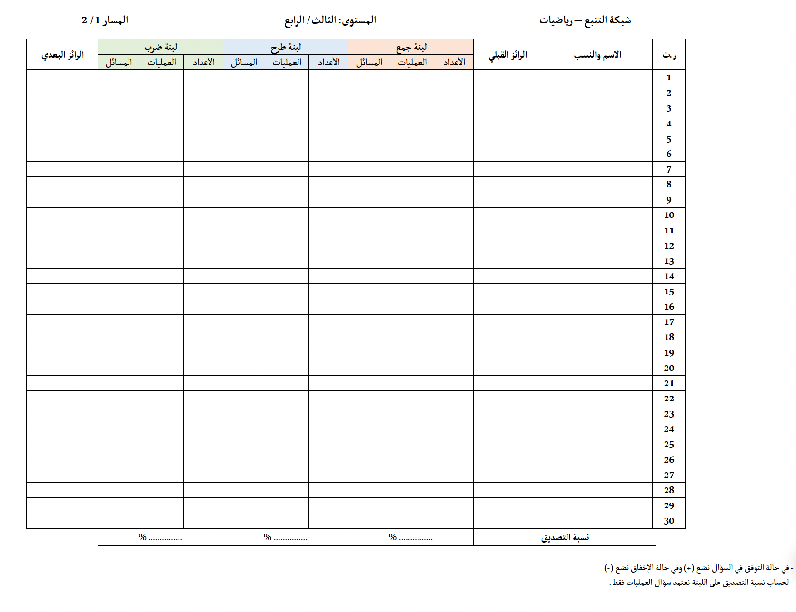
تعبئة شبكة التتبع

